Slide 1
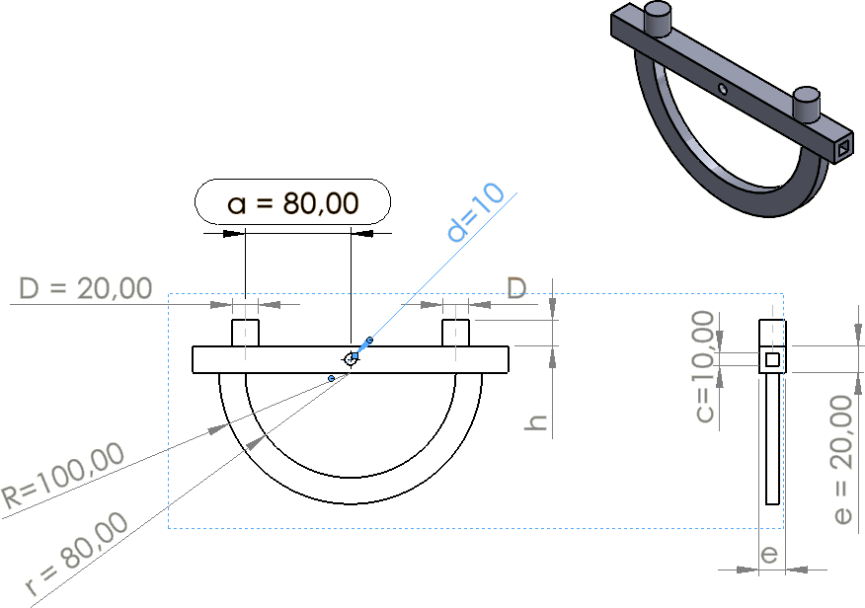







$$\vec{y}$$
$$\vec{z}$$
$$O$$
$$\vec{x}$$
$$\vec{y}$$
$$\vec{x}$$
$$O$$

